Slide 1
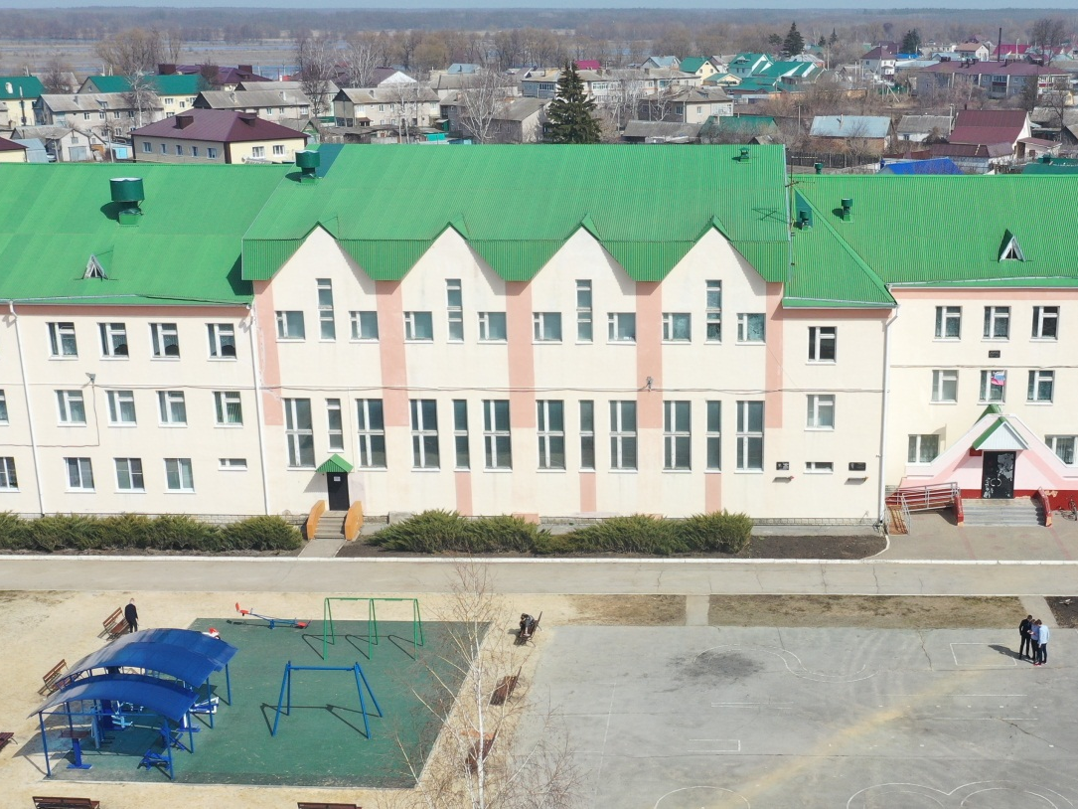
Тема презентации: « Участие в школьных соревнованиях, мероприятиях школьных спортивных лиг»
Номинация: «Звёзды школьного спорта»
Муниципальное бюджетное общеобразовательное учреждение средняя общеобразовательная школа №2 села Доброе имени М.И. Третьяковой Добровского муниципального округа Липецкой области.
Школьный спортивный клуб «Ритм»
Руководитель ШСК: Лавров Геннадий Петрович

Slide 2
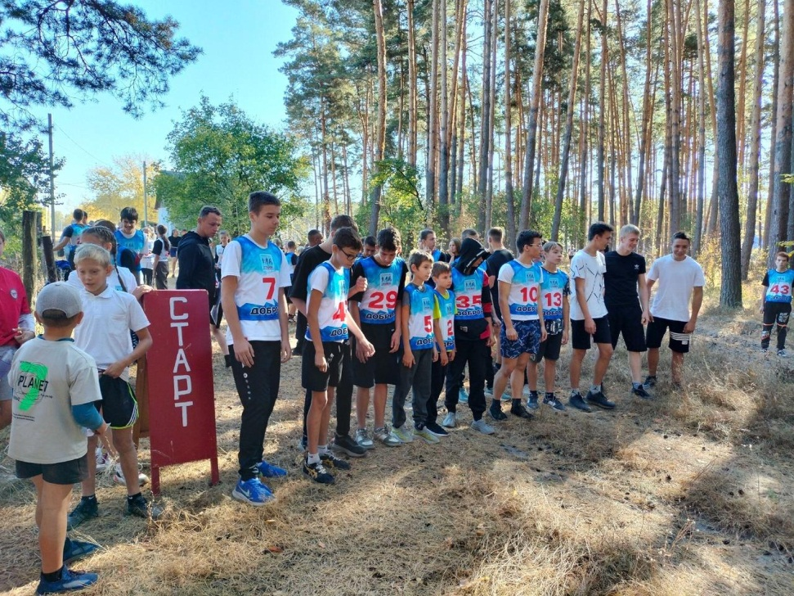
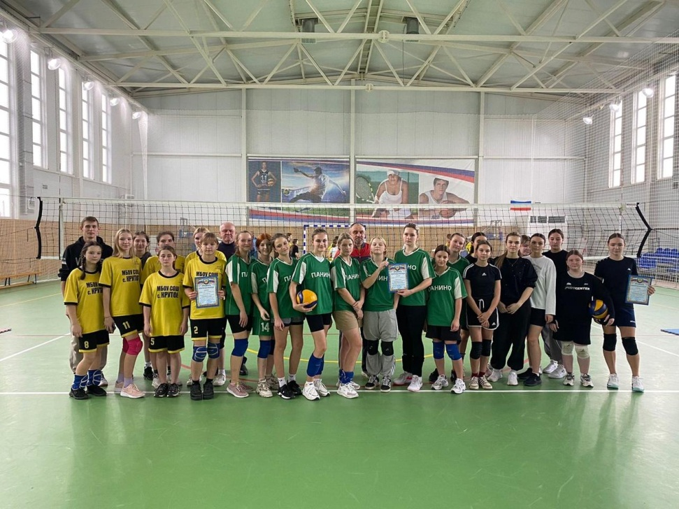
Всероссийские игры ШСК
Муниципальные этап игр ШСК соревнования по волейболу
Команда мальчиков – 5 место
Команда девушек - 3 место
Муниципальные этап игр ШСК соревнования по кроссу
Команда мальчиков - 3 место
Команда девушек - 6 место

Slide 3
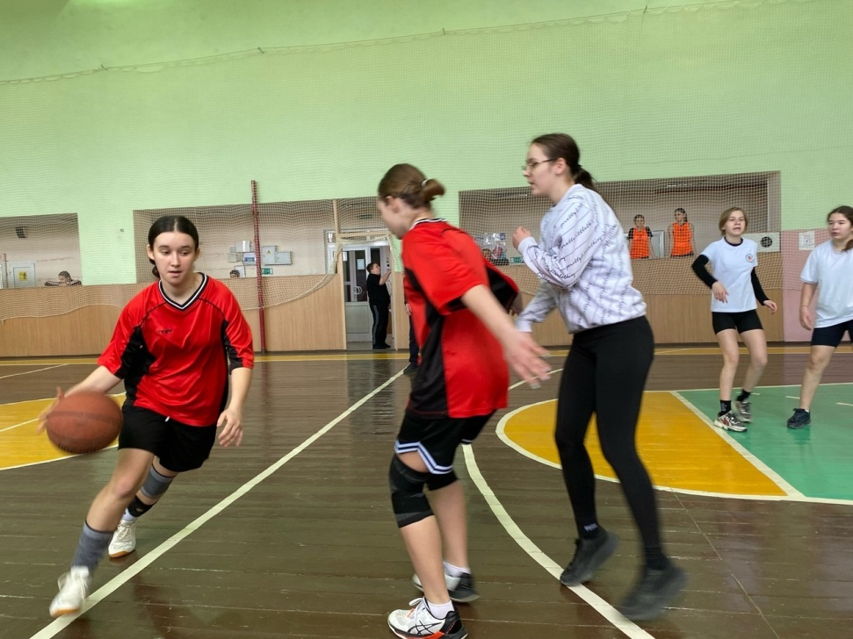
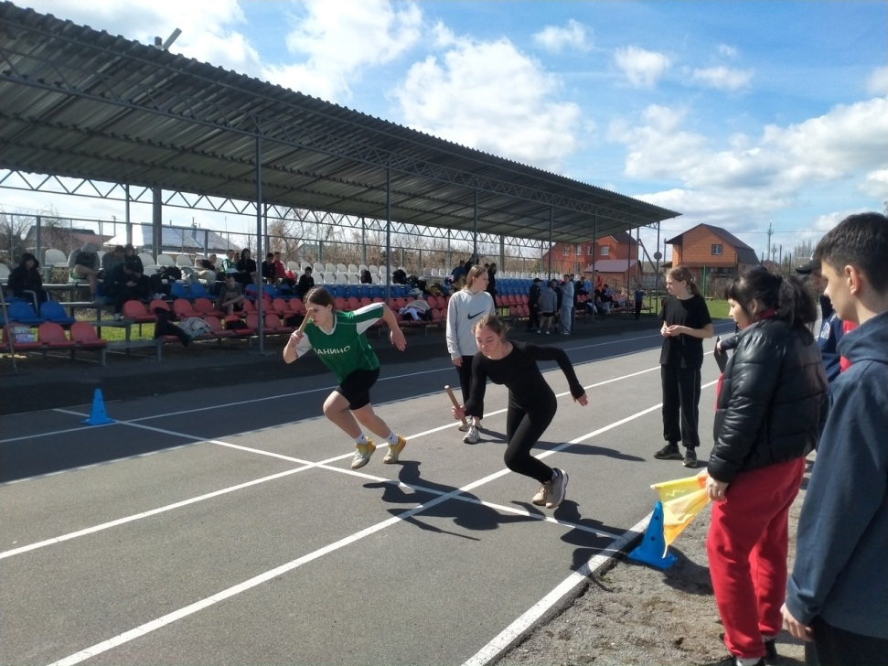
Всероссийские игры ШСК
Муниципальные этап игр ШСК соревнования по баскетболу
Команда мальчиков – 3 место
Команда девушек -3 место
Муниципальные этап игр ШСК соревнования по лёгкой атлетике
Команда мальчиков – 3 место
Команда девушек -3 место

Slide 4
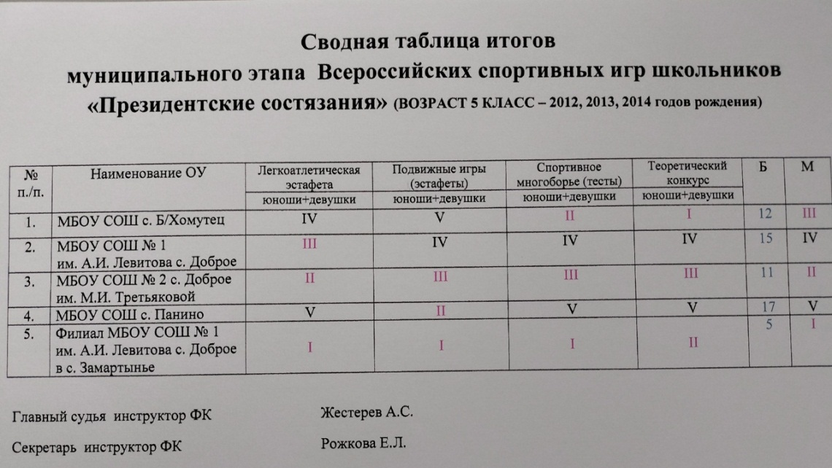
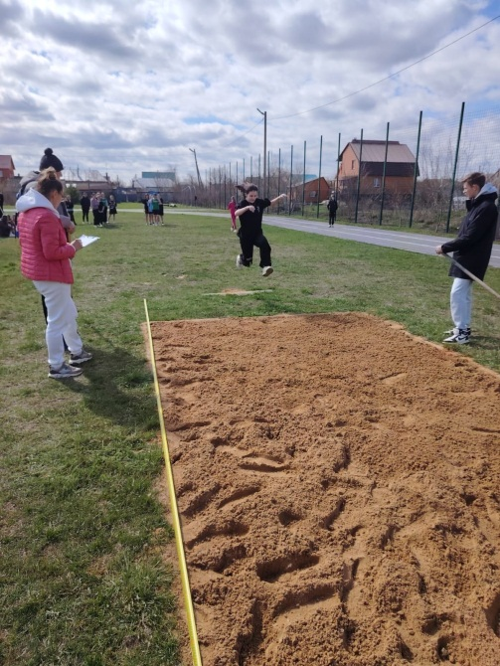
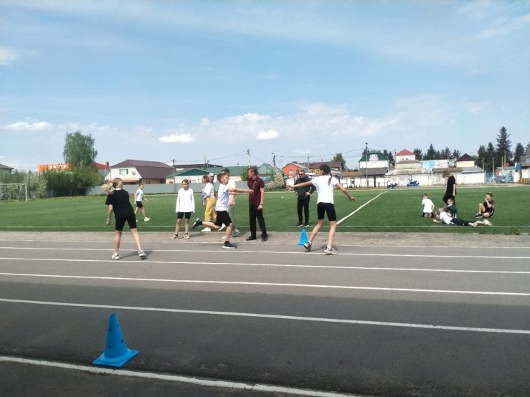
Муниципальный этап Всероссийских спортивных соревнований школьников «Президентские состязания»
ШСК «Ритм» - 2 место

Slide 5
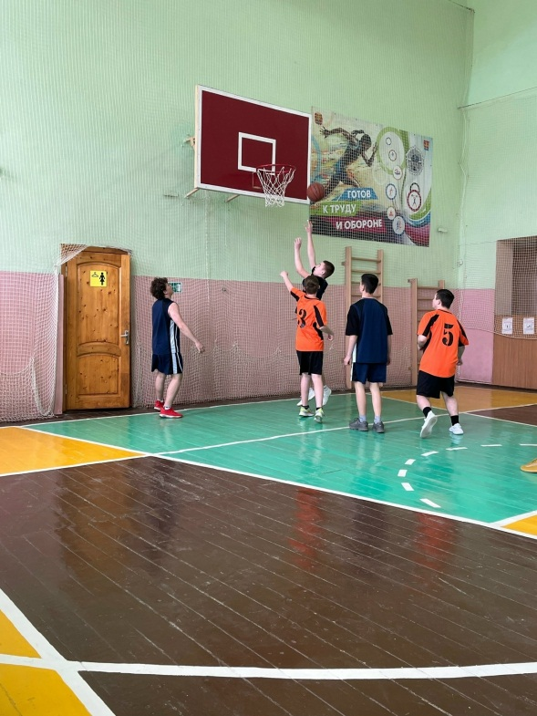
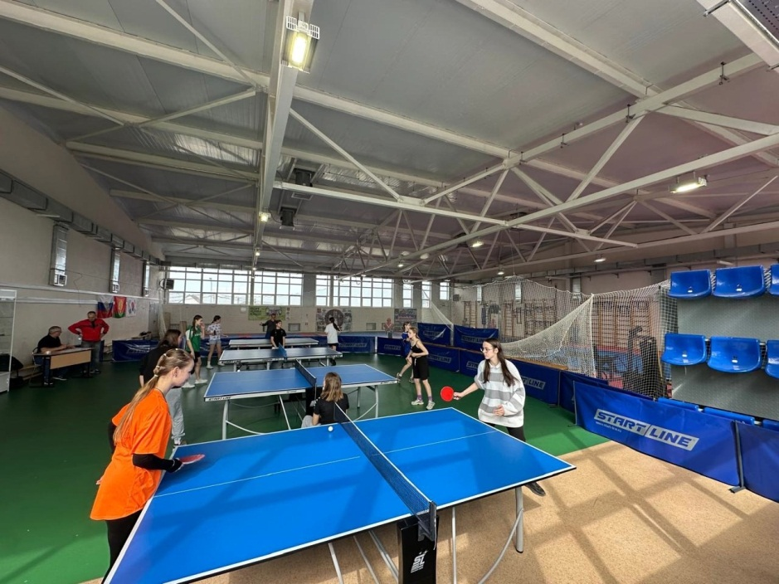
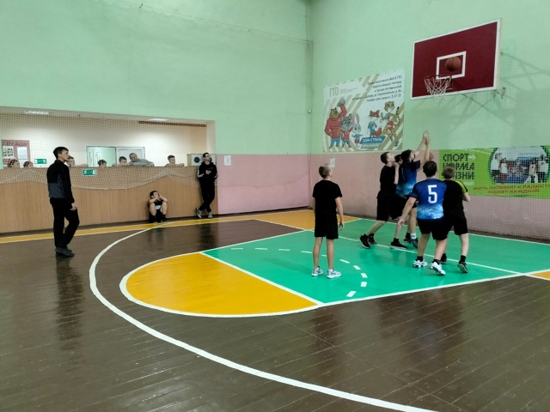
Муниципальный этап Всероссийских спортивных игр школьников «Президентские спортивные игры»
Баскетбол 3*3
Мальчики - 2 место
Девочки – 2 место
Настольный теннис (девушки) - 4 место

Slide 6
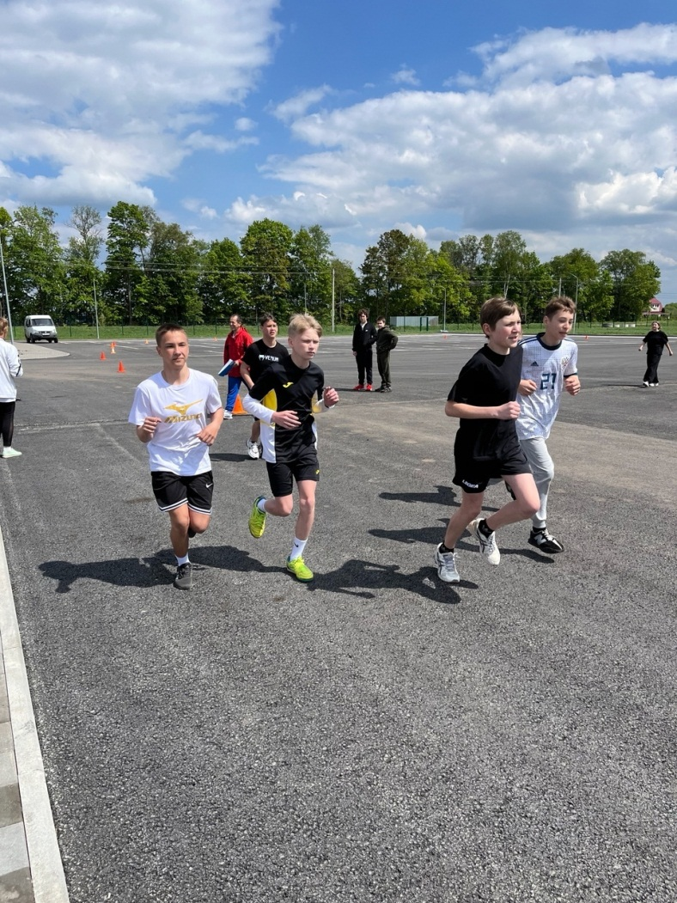
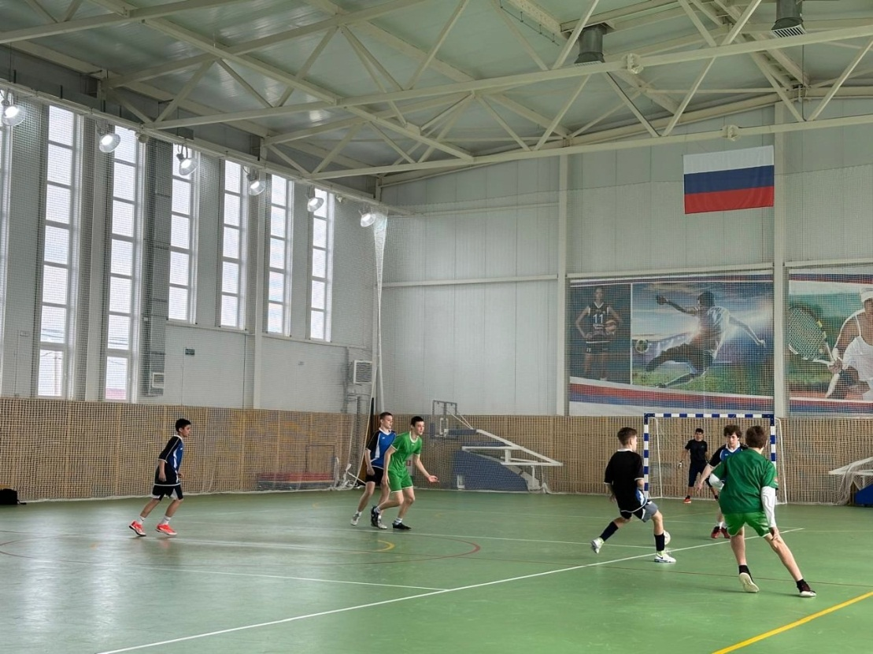
Муниципальный этап Всероссийских спортивных игр школьников «Президентские спортивные игры»
«Лёгкая атлетика»
Команда мальчиков – 3 место
Команда девочек – 4 место
Мини-футбол – 3 место

Slide 7
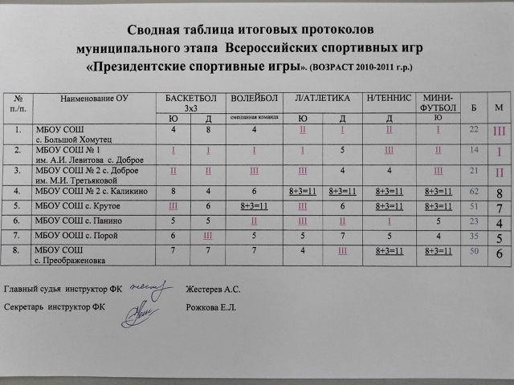
Муниципальный этап Всероссийских спортивных игр школьников «Президентские спортивные игры»
ШСК «Ритм» - 2 место

Slide 8
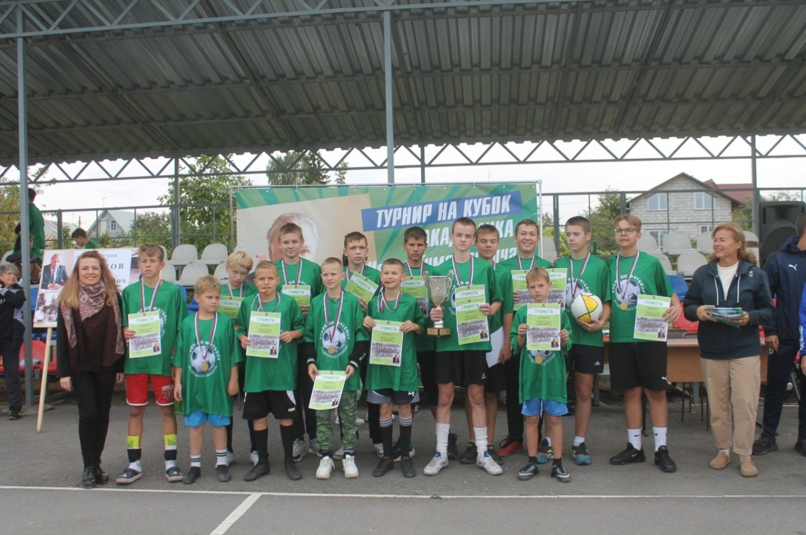
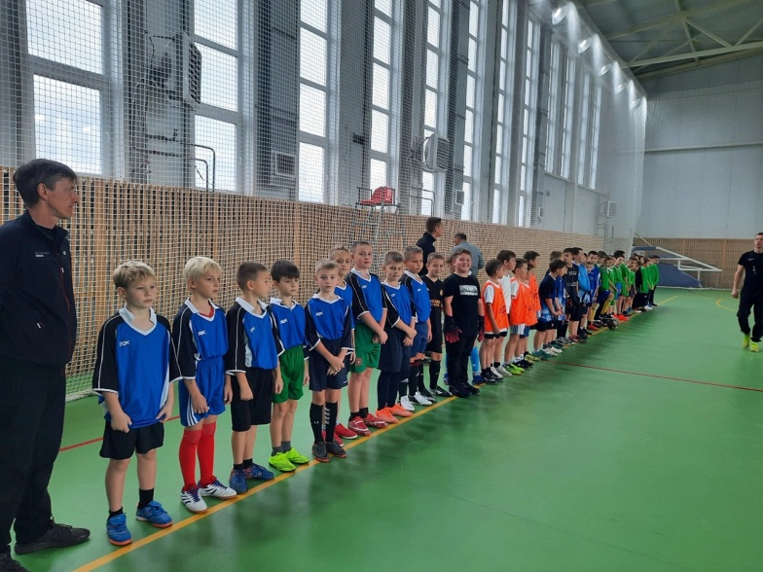
Участие в соревнованиях школьных спортивных лиг
Кубок по футболу – 1 место
Мини – футбол – 3 место

Slide 9
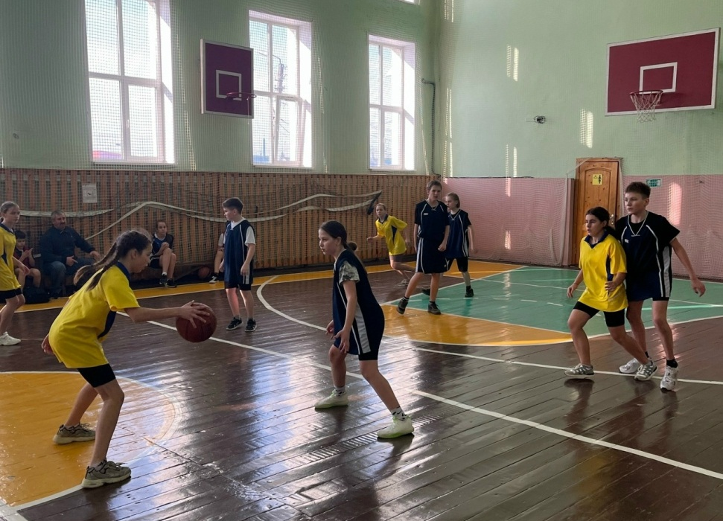
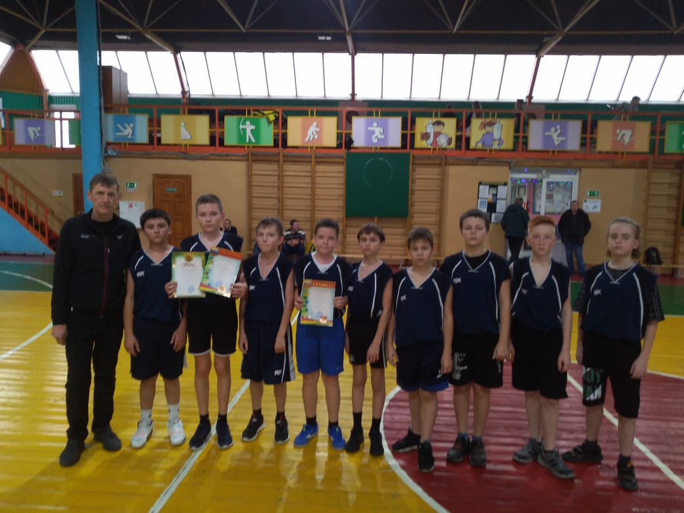
Участие в соревнованиях школьных спортивных лиг
Муниципальный баскетбольный фестиваль «Надежда» - 2 место
Открытое первенство Чаплыгинского района по баскетболу – 3 место

Slide 10
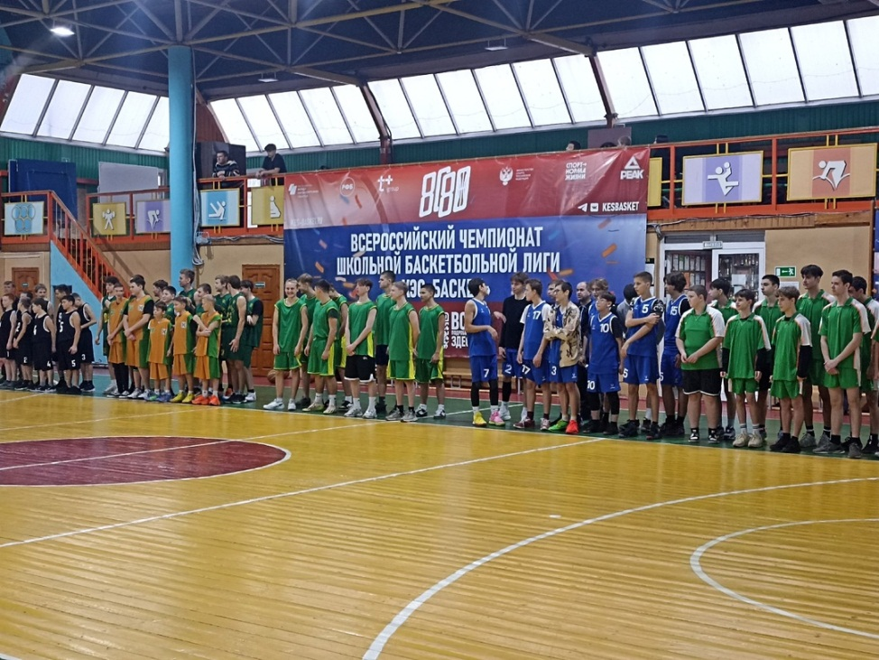
Участие в соревнованиях школьных спортивных лиг
Участие в чемпионате школьной баскетбольной лиги «КЕС – Баскет»

